Slide 1
KKKkkkk
STEM CELL
KULIAH 1
Sejarah dan Pengertian Stem Cell

Slide 2
Pendahuluan
Garis besar mata kuliah Stem Cell:
Pendahuluan : Sejarah dan Pengertian Stem Cell
Macam-macam sumber stem cell : Embryonic stem Cell
Macam-macam sumber stem cell : Adult Stem Cell
Macam-macam sumber stem cell : Induced-Pluripotent Stem Cell

Slide 3
Pendahuluan
5. Isolasi Stem Cell
6. Presentasi : Proyek Stem Cell
7. Rekap materi 1-6
8. Kultur dan Propagasi Stem Cell
9. Differensiasi Stem Cell : Ectoderm
10. Differensiasi Stem Cell : Mesoderm
11. Differensiasi Stem Cell : Endoderm
12. Stem Cell untuk Pengobatan (1)

Slide 4
Pendahuluan
13. Stem Cell untuk Pengobatan (2)
14. Rekap Materi 8-13

Slide 5
Kontrak Belajar

Slide 6
Sejarah dan Pengertian Stem Cell
Saat ini Stem Cell merupakan tema sentral dalam riset biomedis.
Harus dipahami oleh seluruh profesi kesehatan baik untuk riset maupun pengobatan.
Memberikan harapan untuk pengobatan penyakit degenerative : stroke, Parkinson, Alzhaemer, Diabetes mellitus tipe I dll

Slide 7
Sejarah dan Pengertian Stem Cell
Apakah Stem Cell itu ?
- Populer tahun 1950
Ditemukan sel penyusun sumsum tulang yang mampu membentuk seluruh jenis
sel darah dalam tubuh manusia.
- Sel ini diketahui sebagai stem cell
hematopoietic
stem = batang
cell = sel

Slide 8
Sejarah dan Pengertian Stem Cell
Stem cell : sel yang menjadi awal mula dari pertumbuhan sel lain.
Seperti batang pohon yang menjadi pertumbuhan ranting dan daunnya
Stem cell juga merupakan awal dari pembentukan berbagai sel penyusun tubuh.
Diterjemahkan dalam Bahasa Indonesia menjadi sel punca
Punca artinya awal mula

Slide 9
Sejarah dan Pengertian Stem Cell
Stem cell adalah sel yang menjadi awal mula terbentuknya 200 jenis sel yang menyusun tubuh.

Slide 10
Karakteristik Stem Cell
1. Belum terdiferensiasi (undifferentiated)
Stem cell merupakan sel yang belum memiliki bentuk dan fungsi spesifik
2. Mampu memperbanyak diri sendiri (Self renewal)
Stem cell dapat bereplikasi dan menghasilkan sel-sel berkarakteristik sama dengan sel induknya.

Slide 11
Karakteristik stem cell
Para peneliti mencoba memperbanyak stem cell tanpa terdiferensiasi menjadi sel tubuh apapun yaitu :
- Bagian ectoderm
- Bagian Mesoderm
- Bagian Endoderm
Stem cell bersifat multipotent : mampu berdiferensiasi menjadi berbagai jenis sel biasanya satu golongan seperti sel sistem hematopoietik

Slide 12
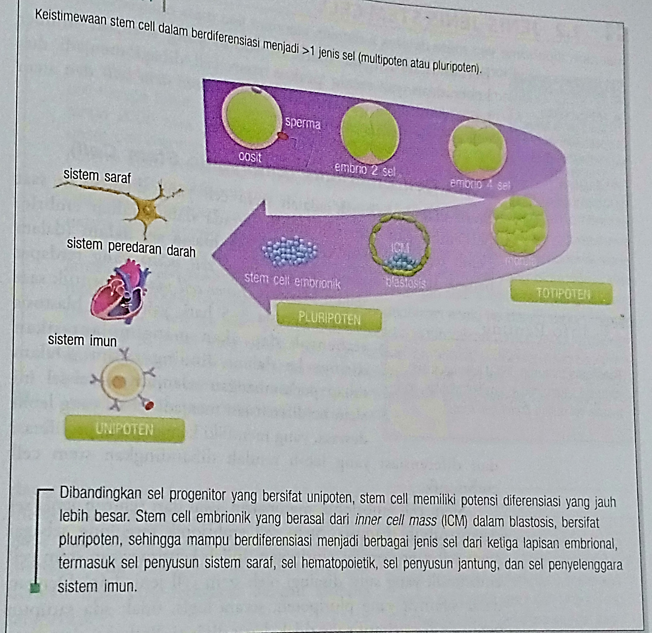
Multipoten dan pluripoten

Slide 13
Karakteristik Stem Cell
Sel berdiferensiasi karena factor eksternal dan internal
- Internal : genetic dan epigenetic
- Eksternal : Kondisi lingkungan sekitar sel,
faktor pertumbuhan (growth factor)
--- > Saat ini banyak penelitian untuk menentukan arah diferensiasi stem cell secara pasti.

